Slide 1
ФГБОУ ВО КрасГМУим. проф. В.Ф. Войно-Ясенецкого Минздрава России Фармацевтический колледж
Производственная практика в поликлинике.
Студентки: Шакировой
Татьяны Камилевны
Отделения «Фармация»
Группа 202-11

Slide 2
Цель и задачи
Ознакомление студентов с организацией работы поликлиники.
Оказание организационной помощи пациентам.

Slide 3
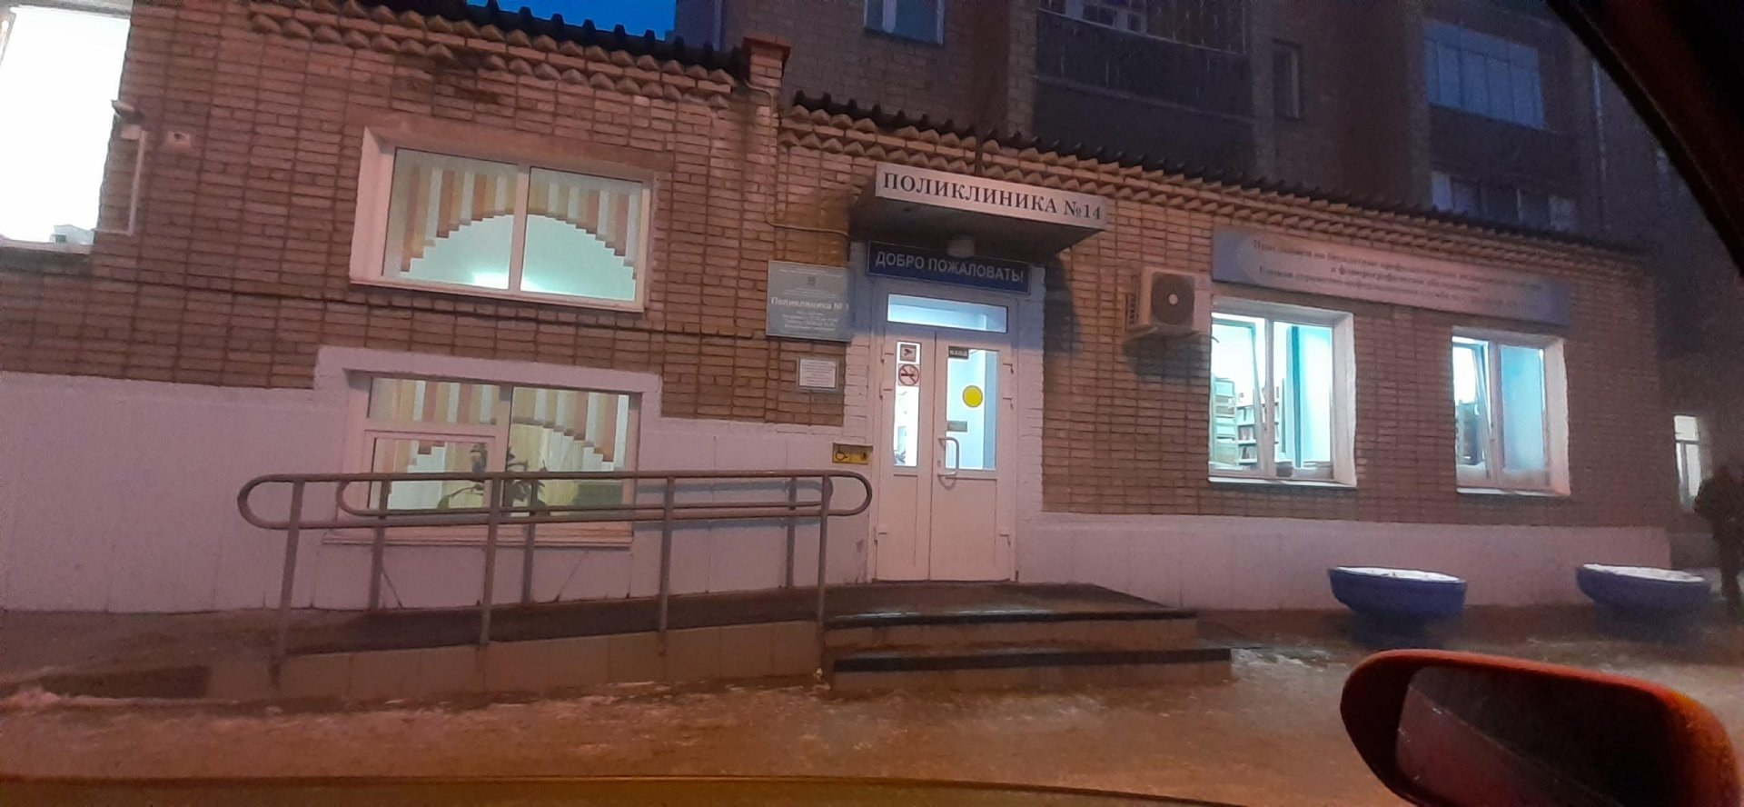
Производственная практика проходила в поликлинике№14, на улице Тельмана 14а.

Slide 5
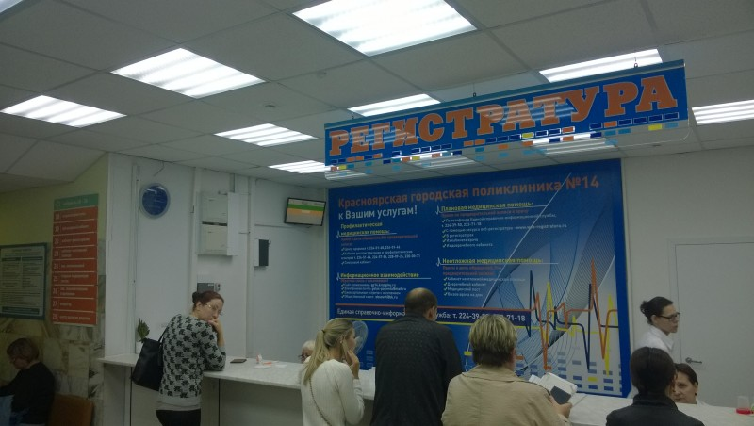
Медицинский пост

Slide 6
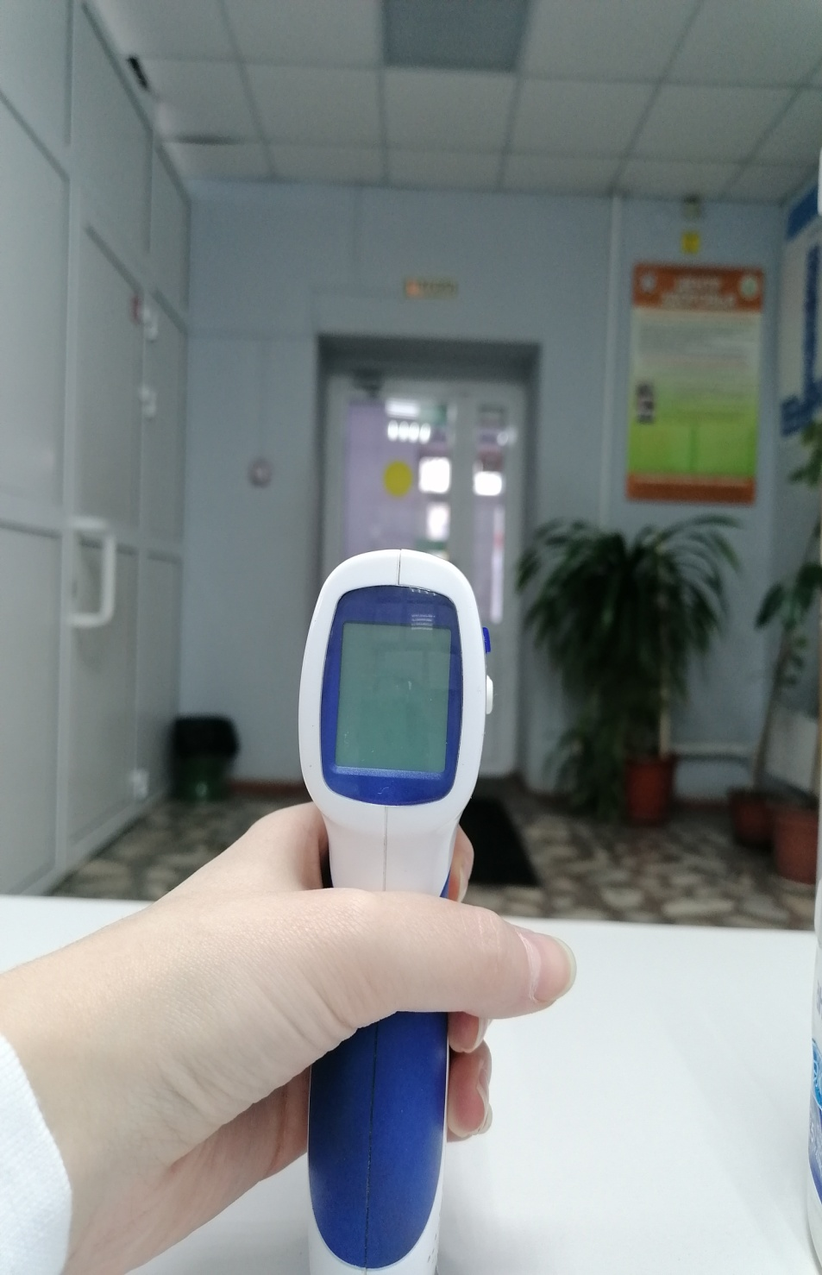

Slide 7
КоллЦентр

